Slide 1

고전음악의 이해

Slide 2
음악과 죽음

Slide 3
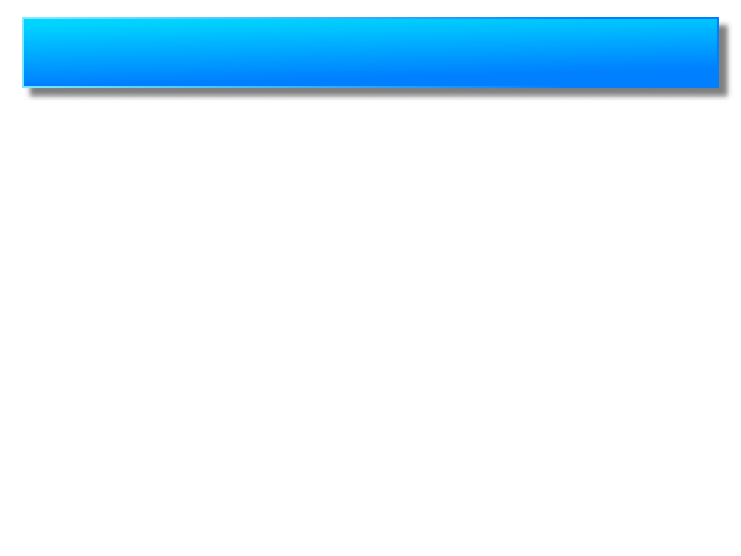
장례 행진곡(Funeral March)
장례 행진곡 리듬이 사용된 음악
<감상>
쇼팽(F. Chopin), <피아노 소나타 Bb 단조> 3악장

Slide 4
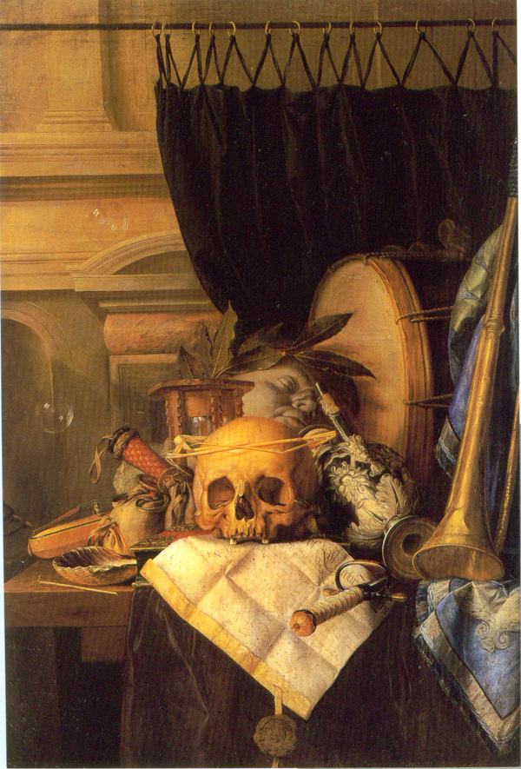
판 데르 빌리허 <허무한 영광의 알레고리>(1663)

Slide 5
‘바니타스’와 ‘죽음의 춤’
바니타스(Vanitas)
- 허무, 허영, 덧없음을 뜻하는 라틴어
- 죽음의 불가피성, 부와 명예, 쾌락의 덧없음과 무의미함을 상징하는 소재들을
그린 17세기 정물화 양식
- “헛되고 헛되며 헛되고 헛되니 모든 것이 헛되도다”
메멘토 모리(memento mori) : “죽음을 기억하라”
죽음의 춤(dance macabre)
- 누구에게나 찾아오는 죽음을 대비하라는 은유적 알레고리
- 흑사병, 기근 등의 참화를 겪은 중세인들의 경험을 예술적으로 풀어낸 결과
- 죽음 + 춤
두려움과 공포의 단어 ‘죽음’과 즐거움과 쾌락의 단어 ‘춤’의 모순적 결합
이중적 주제: 죽음은 누구에게나 찾아오므로 겸허한 삶을 살자는 의미와 다른 한편
즐길 수 있을 때 즐기자, 현재를 충실히 살자는 의미 혼융됨

Slide 6
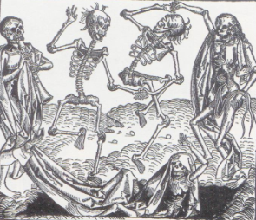
볼게무트 목판화 <죽음의 춤>(1493)

Slide 7
“죽음의 춤”을 소재로 한 음악
리스트(F. Liszt), 피아노 협주곡 <죽음의 춤>(Totentanz)
- 최후 심판날에 대한 내용을 가진 그레고리오 성가 <분노의 날>(Dies
Irae)의 선율을 죽음의 모티브로 사용
생상(C. Saint-Saëns), <죽음의 춤>(dance macabre)
- 해골들이 깊은 밤 펼치는 광란의 춤을 유머러스하고 그로테스크하게
표현해 냄
- 그레고리오 성가 <분노의 날> 선율 사용

Slide 8
죽음의 장면
17세기 영국 작곡가 퍼셀(H. Purcell)의 오페라 <디도와 에네아스>(Dido and Aeneas)
- 트로이 전쟁에서 살아남은 에네아스가 카르타고 여왕 디도를 사랑하게
되었으나 운명의 장난으로 디도가 죽음에 이르는 이야기
<감상> 디도의 라멘토 “내가 땅에 묻힐 때”
죽음을 결심한 디도가 자신의 죽음을 애도하며 부르는 아리아
라멘토(lamento) – 슬픔, 탄식, 애도의 감정을 표현한 노래
반복되는 반음계적 하행 베이스
- 오스티나토 베이스(ostinato bass)

Slide 9
디도의 라멘토 “내가 땅에 묻힐 때”
내가 땅에 묻힐 때
내 잘못이 더 이상 당신 가슴 삭히지 않기를.
(나를 기억해 주오. 그러나 내 운명은 잊어주오.)

Slide 10
죽음의 목소리
슈베르트(F. Schubert), 리트 <마왕>(Erlkönig)
- 괴테의 시에 붙여진 곡
- 아버지, 아들, 마왕의 대화와 해설로 구성
- 마왕은 독일 신화와 민담에서 아이들을 죽음으로 인도하는 악마
<감상>
슈베르트, <마왕>
두려움에 떠는 아들, 아들을 진정시키려 하는 아버지, 달콤하게
유혹하는 마왕의 음성이 교차하면서 극적으로 묘사됨

Slide 11
<마왕>
해설 이렇게 늦게 어둠 속 바람을 가르며 말을 달리는 자 누굴까?
그것은 아이를 따뜻하게 품에 안고 말을 타고 달리는 아버지다.
아버지 아가, 너는 무엇이 무서워 얼굴을 가리느냐?
아이 아버지, 저기 마왕이 보여요.
관을 쓰고 긴 옷을 늘어뜨린 마왕이…
아버지 아가, 그것은 안개일 뿐이야.
마왕 귀여운 아가, 나와 함께 가자. 가서 재미있게 놀자.
저 곳에 아름다운 꽃이 많이 피어 있고 또 꼬까옷도 입혀 줄게.
아이 아버지 들리지 않나요?
마왕이 내게 속삭이는 소리가…
아버지 잠자코 있어, 아가. 걱정하지 말아라.
마른 잎이 바람에 흔들리는 소리란다.
마왕 귀여운 아가. 나와 같이 가자.
어여쁜 내 딸들이 기다린다. 그 애들은 너와 같이 놀고 싶어 하지.
너를 위해 춤추고 노래하리.
아이 아버지, 저 어두운 곳에 마왕의 딸들이 보여요.
아버지 아가, 아무것도 아니란다.
그것은 잿빛의 늙은 버드나무란다.
마왕 사랑스런 아가, 네 예쁜 모습이 너무 탐나는구나.
같이 가지 않겠다면 억지로 끌고 가겠다.
아이 아버지, 마왕이 날 데려가요. 마왕이 날 해치려 해요.
해설 아버지는 무서워서 급히 말을 달린다.
떨면서 신음하는 아이를 팔에 안고서…
지쳐 집에 도착했을 때 사랑하는 아들은 아버지 품에서 이미 숨을 거두었다.

Slide 12
레퀴엠(requiem)
레퀴엠
- ‘안식’을 의미하는 말, 죽은 이를 위한 진혼 미사
- 모차르트, 베를리오즈, 포레, 브람스 등 많은 작곡가들이 레퀴엠 작곡
모차르트 <레퀴엠>
- 모차르트의 미완성, 마지막 작품
- 자신의 죽음을 예견하며 쓴 작품
<감상>
모차르트, <레퀴엠> 중
“눈물과 슬픔의 그날이 오면”(Lacrimosa dies illa)

Slide 13
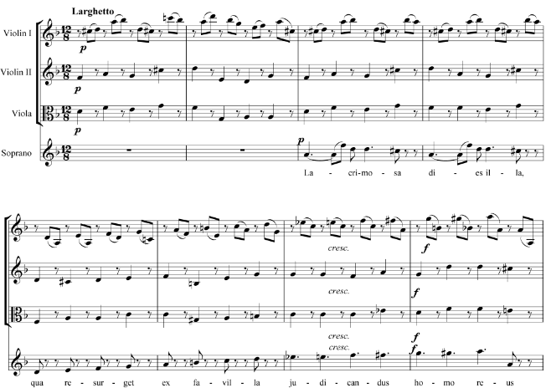
“눈물과 슬픔의 그날이 오면”(Lacrimosa)
눈물과 슬픔의 그날이 오면 사람들은 심판을 받으러 하늘로 올라간다.

Slide 14
<다음 주 수업을 위한 과제>
아래 링크된 음악을 미리 감상하고, 1) 전통적 교향곡 형식과
다른 점은 무엇인지 2) 이 음악이 표현하려 하는 아이디어는
무엇인지 생각해 보고, 적어오세요.
감상 음악: 베토벤, <교향곡 제9번> 4악장

